Slide 1


INSTITUTO POLITÉCNICO
NACIONAL
ESCUELA SUPERIOR DE COMPUTO
Resolución gráfica

Slide 2
OBJETIVO
Revisar la definición de la región factible inherente a un problema de programación lineal considerando el conjunto de puntos y desigualdades que suponen su existencia

Slide 3
Glosario
Región factible
  Conjunto de soluciones factibles
  Resolución grafica para encontrar la solución optima
Casos especiales del Método Simplex
  Modelo sin solución optima
  Problemas degenerados
  Soluciones múltiples
  Solución no acotada
  Infactibilidad
  Minimización

Slide 4

Región factible

Slide 5
Conjunto de soluciones factibles para el modelo lineal
El conjunto de puntos que satisface todas las restricciones del modelo es llamado REGION FACTIBLE
Usando un gráfico se pueden representar todas las restricciones, la función objetivo y los tres tipos de puntos de factibilidad.

Slide 6
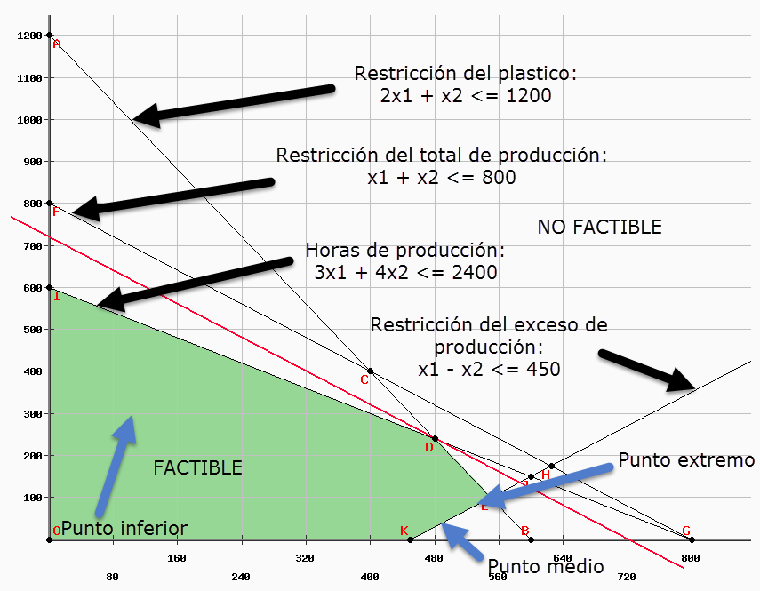
Tipos de puntos de factibilidad

Slide 7
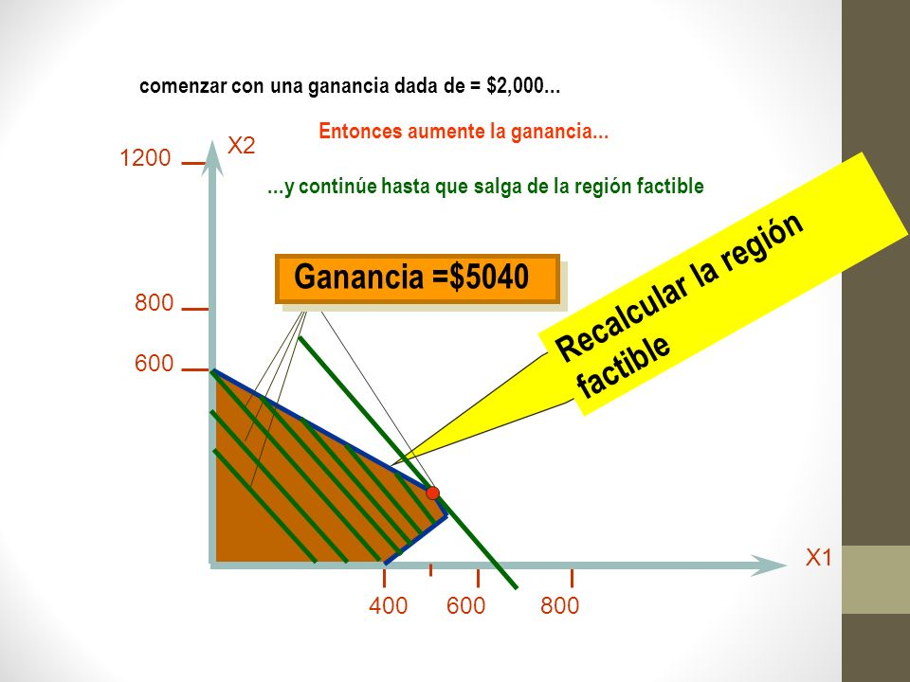
Resolución gráfica para encontrar la solución óptima

Slide 8
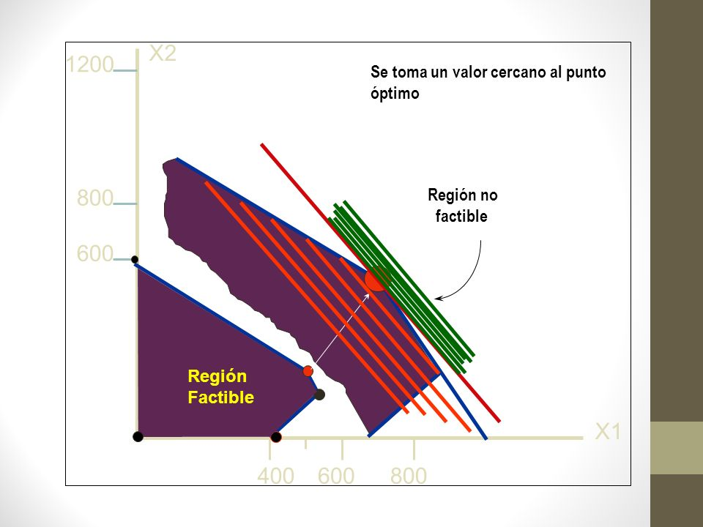

Slide 9
Casos Especiales en la Aplicación del Método Simplex

Slide 10
Modelos sin solución óptima
Degeneración.
Soluciones múltiples o alternativas
No acortado: Ocurre cuando el objetivo puede crecer infinitamente ( objetivo a maximizar)
No factible: Ocurre cuando en el modelo no hay ningún punto de factible.

Slide 11
PROBLEMAS
DEGENERADOS
Puede ocurrir en el proceso de pivoteo cuando se tiene un empate al determinar la variable que debe salir de la base.
Se cae en un circulo vicioso cuando se busca la solución óptima.
En términos geométricos ocurre cuando un vértice está definido por demasiadas restricciones

Slide 12
PROBLEMAS
DEGENERADOS
La degeneración ocurre cuando en alguna iteración del método simplex existe un empate en la selección de la variable que sale, este empate se rompe arbitrariamente.
Sin embargo, cuando suceda esto una o más de las variables básicas, será necesariamente igual a cero en la siguiente iteración.
En este caso decimos que la nueva solución es degenerada

Slide 13
Múltiples alternativas óptimas
Cuando la función objetivo es paralela a una restricción que se satisface en el sentido de la igualdad a través de la solución óptima, la función objetivo tomará el mismo valor óptimo en más de un punto de la solución. Por esta razón reciben el nombre de múltiples alternativas óptimas.
¿Cómo sabemos si en las tablas existen múltiples alternativas óptimas?
Cuando en los coeficientes de las variables no básicas en el renglón z de la tabla óptima existe una variable con valor de cero, lo que indica que esa variable no básica puede entrar a la solución básica sin alterar el valor de z, pero provoca un cambio en el valor de las variables.

Slide 14
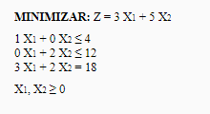
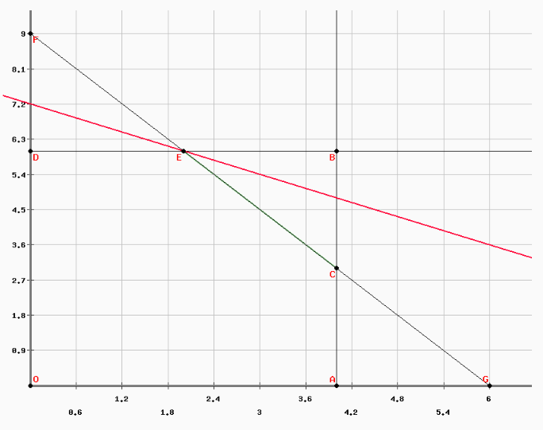
Múltiples alternativas óptimas
¿Cuál es la región factible para el siguiente modelo?
La región es factible en el segmento E C si la recta de la función objetivo es paralela, entonces se tiene una solución múltiple o alternativa

Slide 15
SOLUCIÓN NO ACOTADA
Un error de planteamiento de un problema de Programación Lineal da como resultado que el problema no tenga una solución óptima.
Para problemas de esta naturaleza, en apariencia la función objetivo puede aumentarse sin cota, situación que no es realista en la práctica.

Slide 16
SOLUCIÓN NO ACOTADA
En algunos modelos de programación lineal, los valores de las variables se pueden aumentar en forma indefinida sin violar ninguna de las restricciones , lo que significa que el espacio de soluciones es no acotado cuando menos de una dirección. Como resultado el valor de la función objetivo puede crecer en forma indefinida.
¿Cómo sabemos en las tablas que existe solución no acotada?
Cuando en la tabla del simplex en el renglón de la z existe una variable no básica que puede entrar pero al determinar la variable que sale nos damos cuenta que en su columna existen solo valores de cero o negativos, lo que significa que esa variable puede hacer crecer en forma indefinida a z sin que se infrinja ninguna de las restricciones.
Por lo tanto concluimos sin hacer más cálculos que el problema no tiene solución acotada.

Slide 17
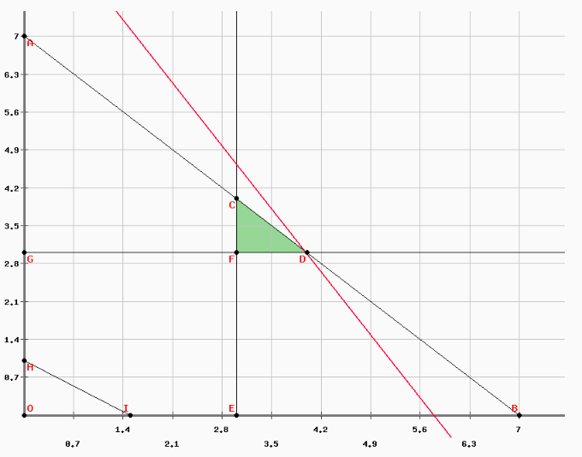
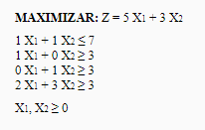
SOLUCIÓN NO ACOTADA
La solución es la siguiente región sombreada:
Si eliminamos la primera restricción, la solución no sería acotada

Slide 18
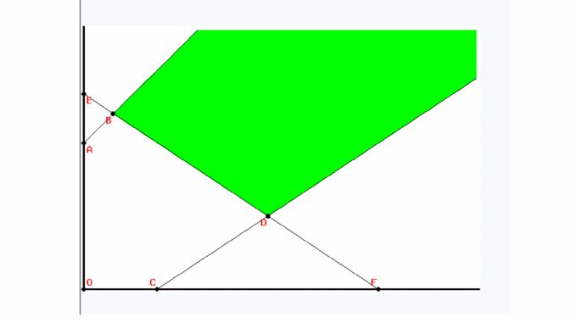
SOLUCIÓN NO ACOTADA

Slide 19
INFACTIBILIDAD O
INCONSISTENCIA
Otra situación que se presenta por errores en el planteamiento de problemas de PL es el de restricciones inconsistentes.
En esta situación no existe una sola región factible por que las restricciones se violan entre sí.

Slide 20
INFACTIBILIDAD O
INCONSISTENCIA
Solución Infactible
Si las restricciones no se pueden satisfacer en forma simultánea, se dice que el modelo no tiene solución factible. Esta situación nunca puede ocurrir si todas las restricciones son del tipo menor igual (Suponiendo valores positivos en el segundo miembro) ya que las variables de holgura producen siempre una solución factible. Sin embargo, cuando empleamos los otros tipos de restricciones, recurrimos al uso de variables artificiales, que por su mismo diseño no ofrecen una solución factible al modelo original

Slide 21
INFACTIBILIDAD O
INCONSISTENCIA
Aunque se hacen previsiones (a través del uso de penalizaciones) para hacer que estas variables artificiales sean cero en el nivel óptimo, esto sólo puede ocurrir si el modelo tiene una espacio factible. Si no lo tiene, cuando menos una variable artificial será positiva en la tabla óptima.

Slide 22
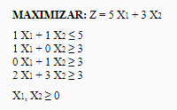
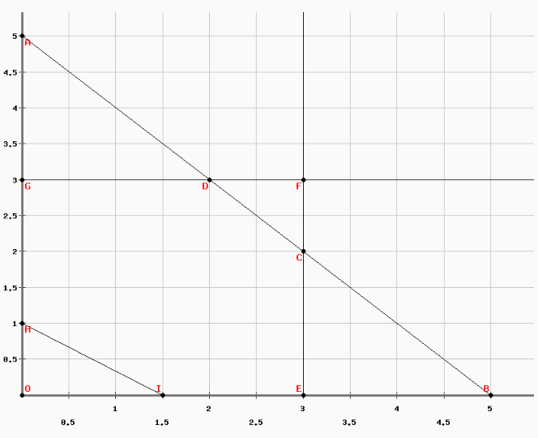
INFACTIBILIDAD O
INCONSISTENCIA
No existe región factible por lo tanto, NO EXISTE UNA SOLUCIÓN ÓPTIMA.
(NO FACTIBILIDAD)

Slide 23
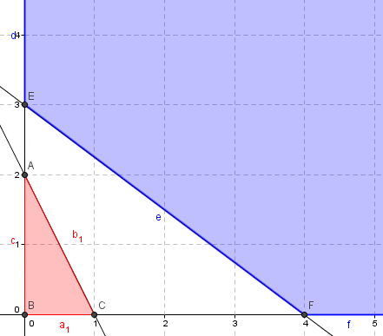
INFACTIBILIDAD O
INCONSISTENCIA
Ningún punto se encuentra simultáneamente sobre la línea 1 y 2

Slide 24
Minimización
El método simplex puede aplicarse a un problema de minimización si se modifican los pases del algoritmo:
Se cambia la prueba de optimalidad, de manera que el proceso de solución continúa hasta que todos los valores del renglón Cj-Zj sean ceros o positivos.
La variable que entra es la que tiene el valor Cj-Zj más negativo.

Slide 25
Minimización
O bien, puede convertirse un problema de minimización en uno de maximización simplemente:
Multiplicando los coeficientes de la función objetivo del problema de minimización por -1
Cambiando el sentido de las desigualdades.

